Slide 1
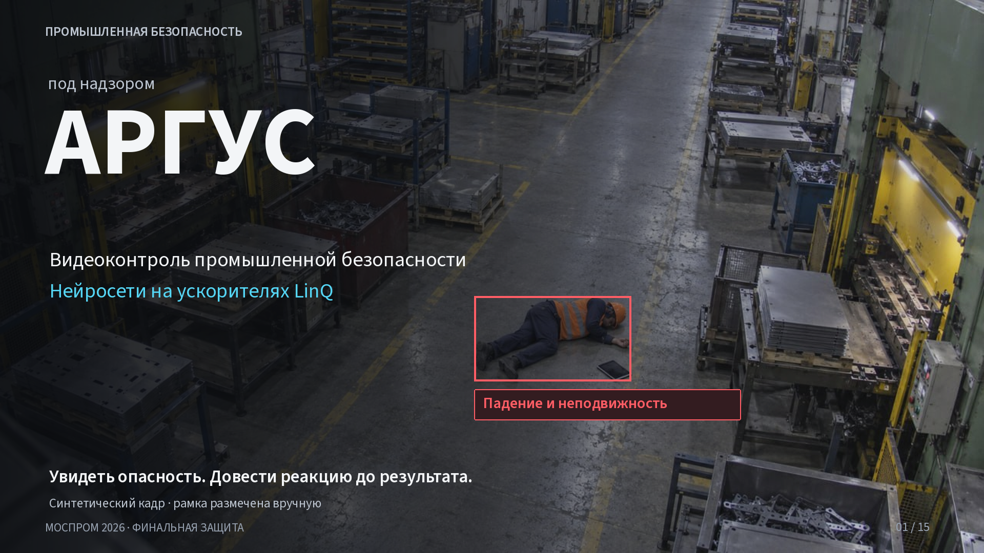
Notes:
СЛАЙД 1/15 · Видеоконтроль промышленной безопасности
БЮДЖЕТ ВЫСТУПЛЕНИЯ: 15 с (план, не измерение).
ТЕКСТ
АРГУС помогает превратить опасное событие в понятную цепочку реакции. Оператор получает сигнал и доказательство, мастер — поручение, а служба охраны труда — историю принятых мер. Заводской кадр на обложке синтетический: он иллюстрирует продукт, а не доказывает качество распознавания.
ПРИМЕЧАНИЯ
Логоблок задан в одном месте кода (BRAND/TAG и lockup), переиспользован на обложке и финале по запрошенной структуре. Маленькая подпись «под надзором» слева над крупным словом. Родные логотипы в настоящих UI-снимках сохранены. Рамка на cover вручную по координатам README архива.
ВОЗМОЖНЫЙ ВОПРОС ЭКСПЕРТА: Это уже работает на заводе?
КОРОТКИЙ ЧЕСТНЫЙ ОТВЕТ: Промышленный пилот не подтверждён; показываем продуктовый демо-контур и отдельные технические результаты.
ИСТОЧНИКИ
user
assets
Формат: один полноразмерный PNG на слайд. Изображение слайда не редактируется по отдельным объектам; заметки остаются текстовыми.

Slide 2
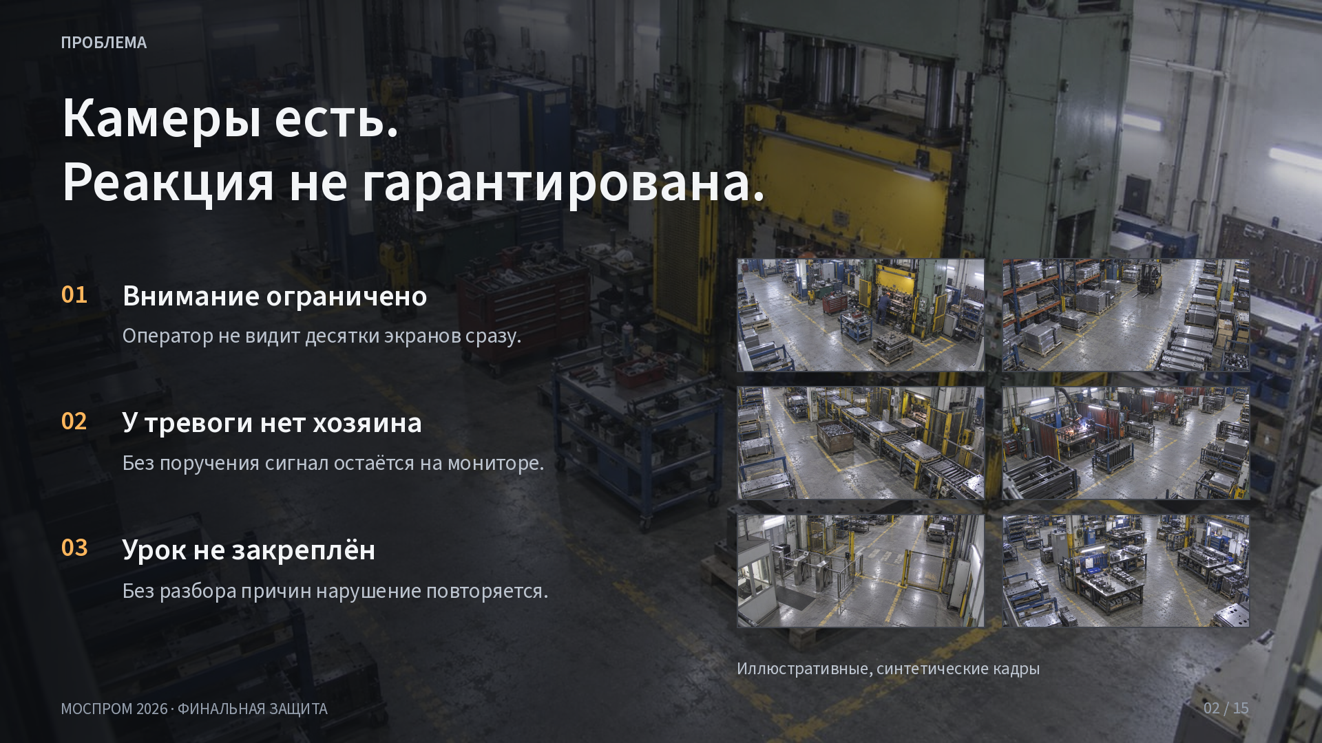
Notes:
СЛАЙД 2/15 · Камеры есть. Реакция не гарантирована.
БЮДЖЕТ ВЫСТУПЛЕНИЯ: 25 с (план, не измерение).
ТЕКСТ
Камеры уже показывают происходящее, но человеку трудно одновременно следить за десятками экранов. Если сигнал не стал поручением, у него может не появиться ответственный, а без разбора причин ситуация повторяется. Поэтому решаем задачу реакции на событие, а не просто добавляем ещё один видеопоток.
ПРИМЕЧАНИЯ
Проблема сформулирована как продуктовая задача, без внешней статистики травматизма и без утверждения о наблюдённом поведении конкретного завода.40экранов как точную измеренную величину не используем. Все фоновые кадры синтетические по README предоставленного архива.
ВОЗМОЖНЫЙ ВОПРОС ЭКСПЕРТА: Почему нельзя просто добавить ещё одного оператора?
КОРОТКИЙ ЧЕСТНЫЙ ОТВЕТ: Проблема не только в просмотре: сигналу нужны ответственный и подтверждённые меры; экономический эффект проверим на пилоте.
ИСТОЧНИКИ
user
s01
assets
Формат: один полноразмерный PNG на слайд. Изображение слайда не редактируется по отдельным объектам; заметки остаются текстовыми.

Slide 3
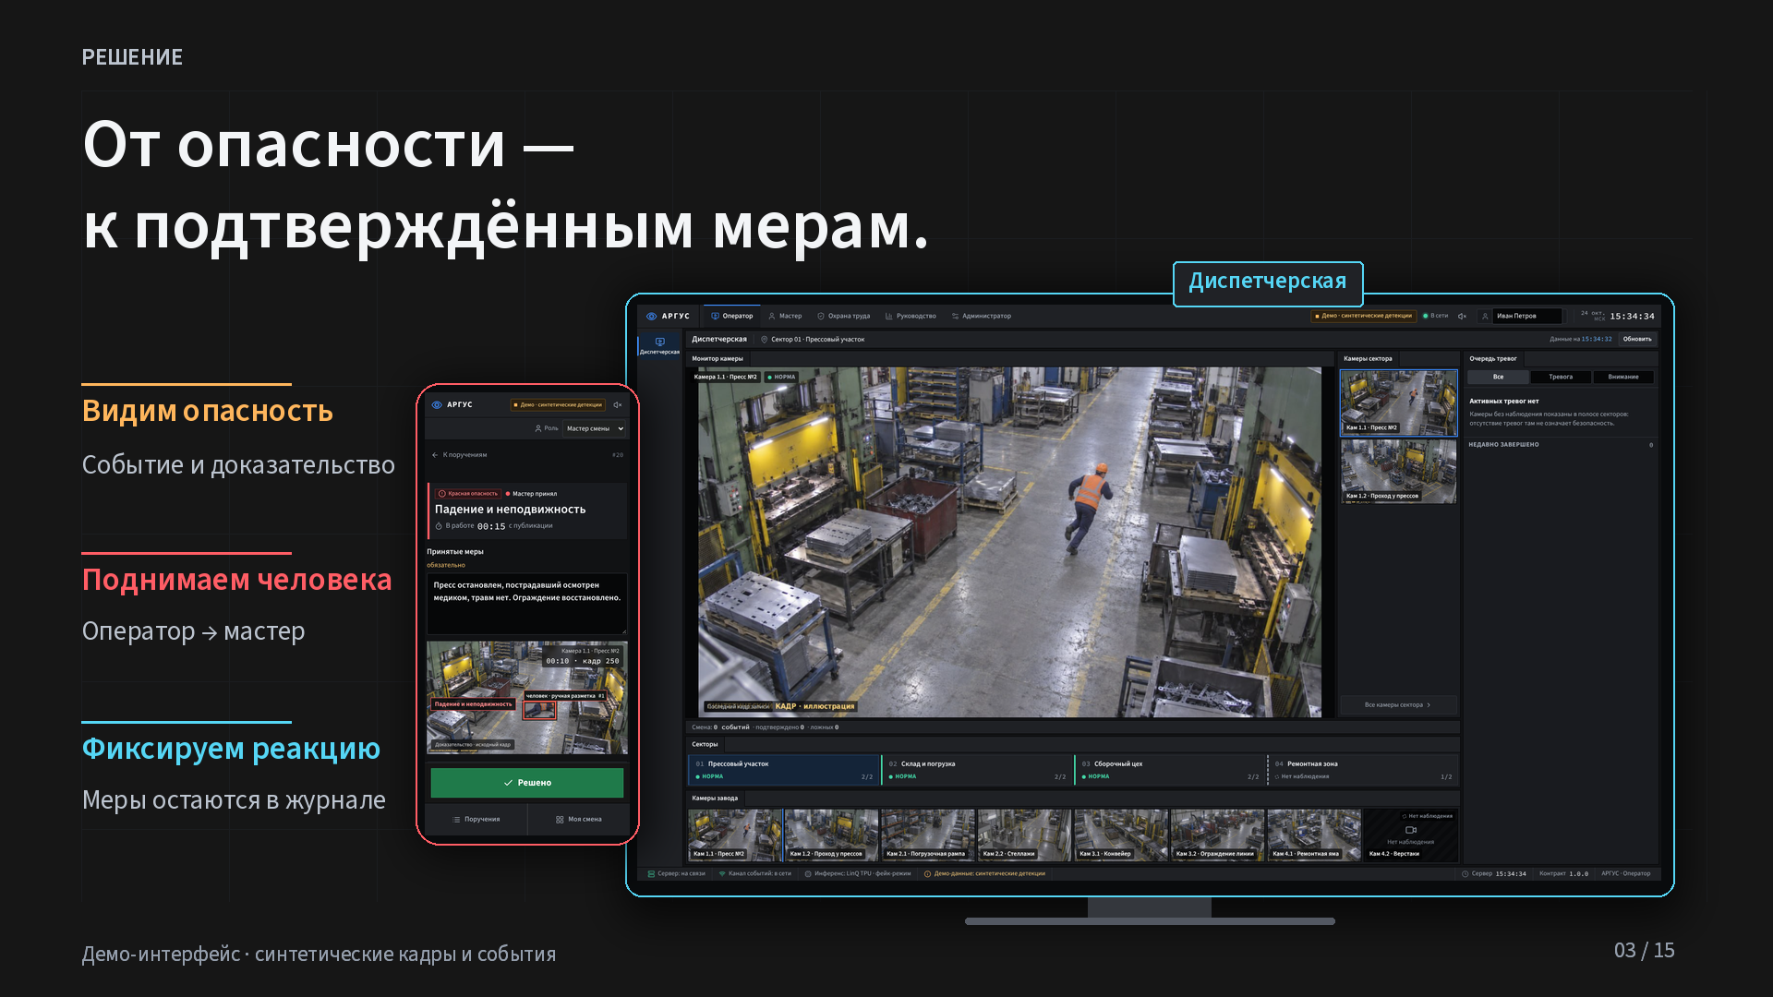
Notes:
СЛАЙД 3/15 · От опасности — к подтверждённым мерам.
БЮДЖЕТ ВЫСТУПЛЕНИЯ: 23 с (план, не измерение).
ТЕКСТ
Наше решение — видеоконтроль с полным циклом реакции на опасность. Сначала показываем событие и доказательство, затем поднимаем нужного человека, после чего фиксируем принятые меры. Оператору не нужно вручную связывать экран камеры, звонок мастеру и запись в отдельном журнале.
ПРИМЕЧАНИЯ
Показаны реальные пользовательские снимки01 и06 из архива; это демонстрационные данные, синтетические кадры и события. Не выдавать показ интерфейса за успешную обработку промышленных видео нейросетью. Автоматическая остановка пресса системой не заявляется: текст о прессе на телефоне — введённое человеком сообщение о мерах.
ВОЗМОЖНЫЙ ВОПРОС ЭКСПЕРТА: Чем это отличается от обычной видеоаналитики?
КОРОТКИЙ ЧЕСТНЫЙ ОТВЕТ: Акцент на полном цикле оператор → мастер → журнал и видимом происхождении события; сравнительное превосходство над конкурентами не измеряли.
ИСТОЧНИКИ
s01
s14
s15
s16
assets
Формат: один полноразмерный PNG на слайд. Изображение слайда не редактируется по отдельным объектам; заметки остаются текстовыми.

Slide 4
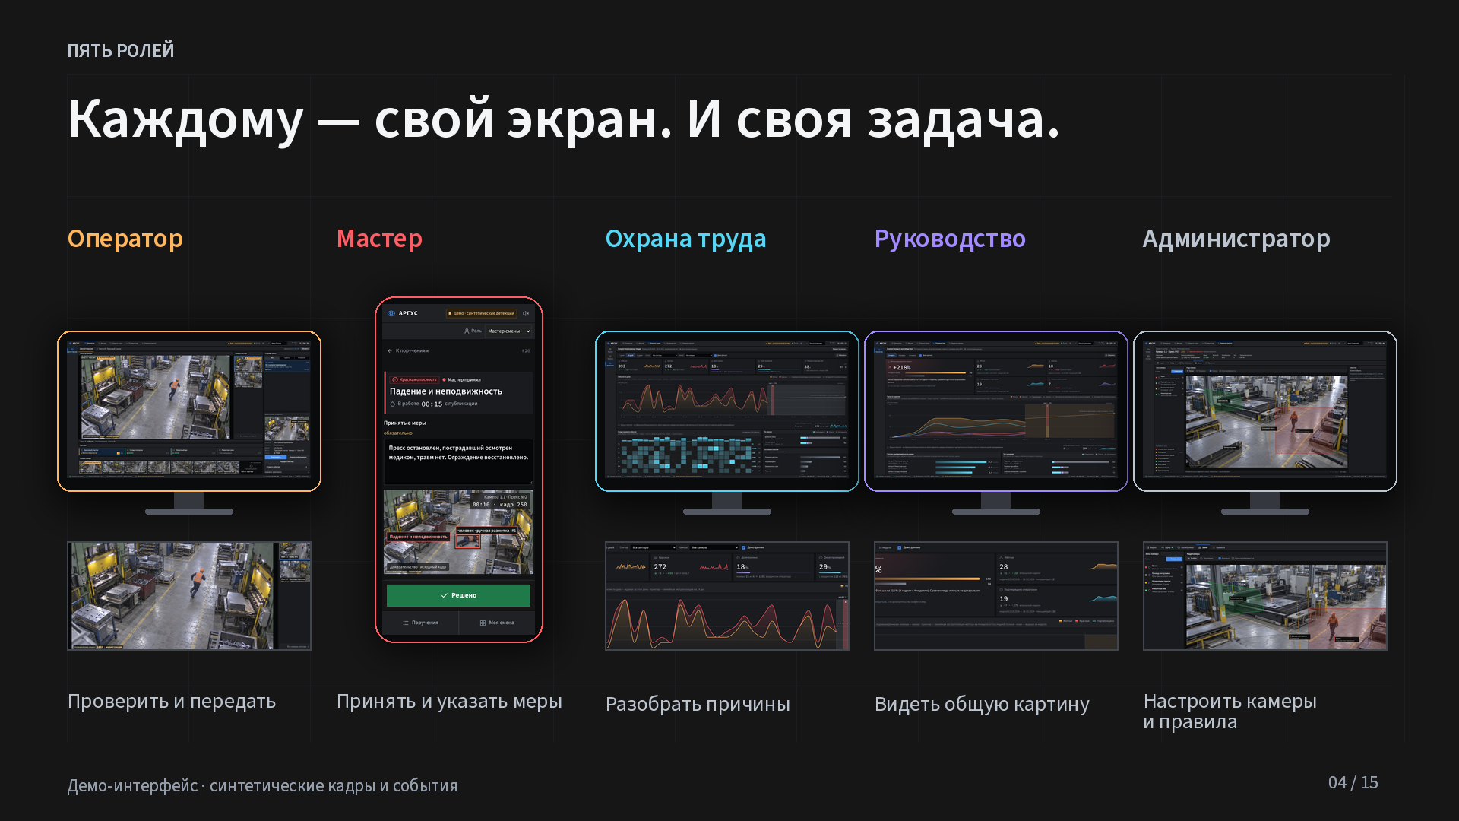
Notes:
СЛАЙД 4/15 · Каждому — свой экран. И своя задача.
БЮДЖЕТ ВЫСТУПЛЕНИЯ: 22 с (план, не измерение).
ТЕКСТ
У оператора — диспетчерская и очередь тревог, у мастера — поручения на телефоне. Служба охраны труда разбирает причины, руководство видит общую картину, администратор настраивает камеры, зоны и правила. Один процесс показан через пять разных рабочих мест, а не через один перегруженный экран для всех.
ПРИМЕЧАНИЯ
Роли подтверждены tech.md и маршрутизацией/страницами front/final. Имена аккаунтов внутри UI являются содержимым предоставленного demo и не означают реальных клиентов. Скриншоты не доказывают production-ready эксплуатацию пяти ролей.
ВОЗМОЖНЫЙ ВОПРОС ЭКСПЕРТА: Мастер должен постоянно смотреть камеры?
КОРОТКИЙ ЧЕСТНЫЙ ОТВЕТ: Нет, его рабочее место построено вокруг поручений и мер, оператор проверяет видеодоказательство.
ИСТОЧНИКИ
s01
s10
s11
s12
s13
s15
assets
Формат: один полноразмерный PNG на слайд. Изображение слайда не редактируется по отдельным объектам; заметки остаются текстовыми.

Slide 5
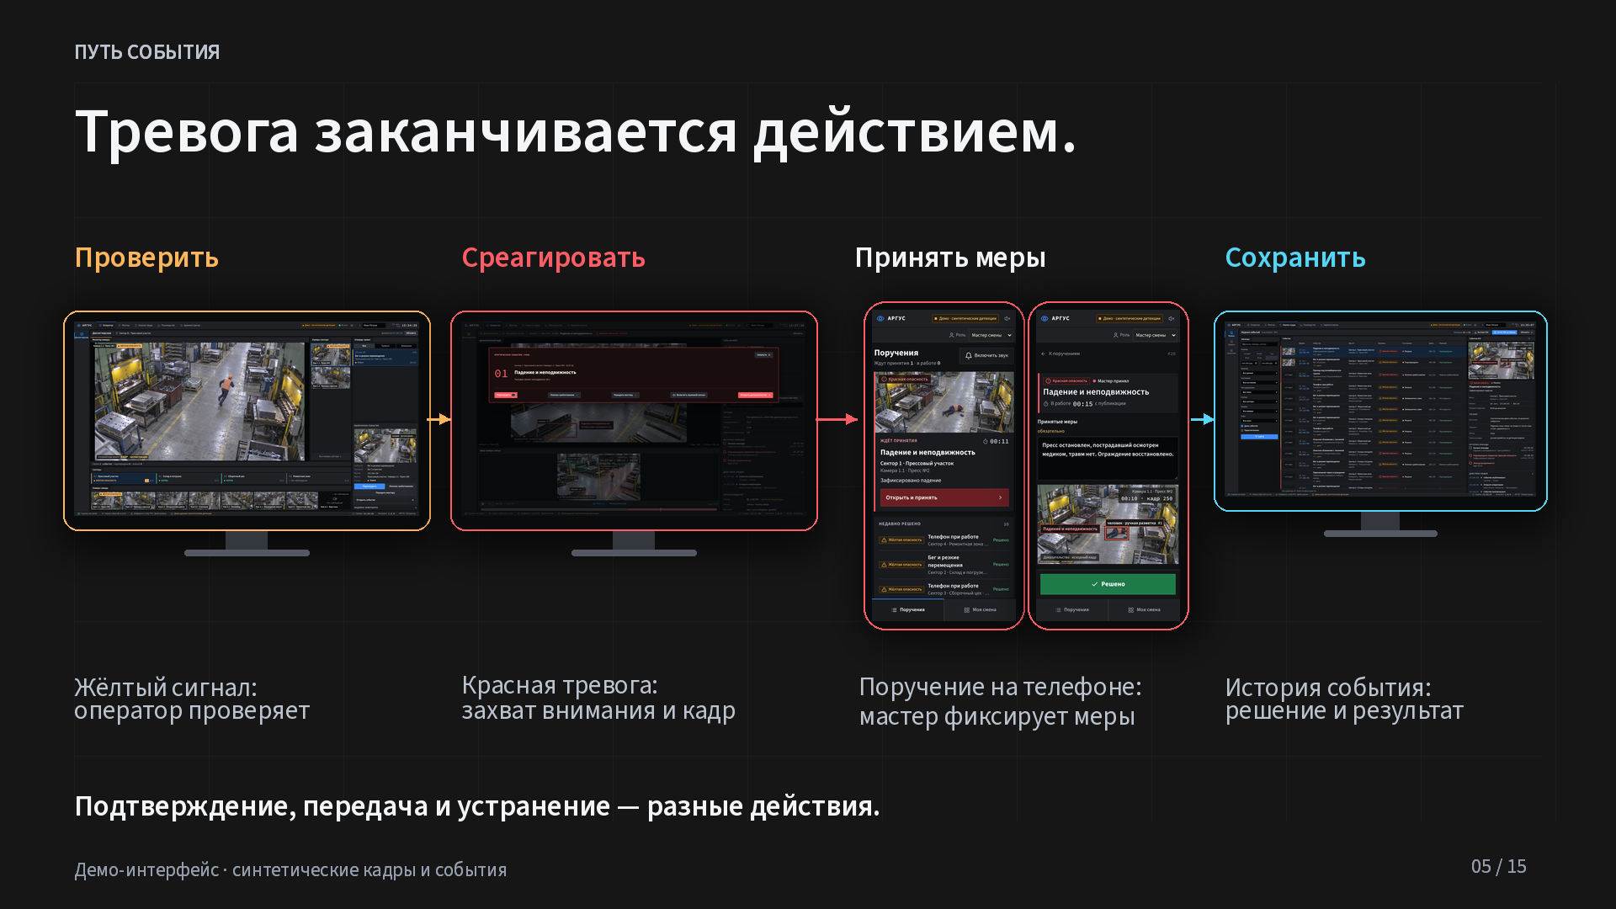
Notes:
СЛАЙД 5/15 · Тревога заканчивается действием.
БЮДЖЕТ ВЫСТУПЛЕНИЯ: 33 с (план, не измерение).
ТЕКСТ
Жёлтый сигнал оператор проверяет, красный захватывает внимание и открывает доказательство. Дальше мастер принимает поручение с телефона и сообщает о принятых мерах, а журнал сохраняет решение и результат. Подтверждение, передача и устранение — разные действия; на этом слайде демонстрационные состояния, а не измерение точности нейросети.
ПРИМЕЧАНИЯ
Используются02,03-takeover-red (backend/fake),05,06,08. Они относятся к разным demo/seed состояниям и не выдаются за один непрерывный runtime-прогон. Вариант03-red-mock содержит501 для видео и не выбран;04-red-event-card также с501,backend04 показывает несовпадение рамки/сцены и не используется как подтверждение качества. Никакие надписи в исходных скриншотах не исправлялись. Подтверждение красного в текущем backend создаётconfirmed иsent_to_master; UI показывает также явное действие передачи. Автопередача через45с относится к красному без решения, не жёлтому→красному.
ВОЗМОЖНЫЙ ВОПРОС ЭКСПЕРТА: Каждый жёлтый сигнал обязательно становится красным?
КОРОТКИЙ ЧЕСТНЫЙ ОТВЕТ: Нет, это разные уровни и иногда разные события; повышение зависит от правила, а автопередача красного по таймауту — отдельный механизм.
ИСТОЧНИКИ
s01
s06
s14
s15
s16
assets
Формат: один полноразмерный PNG на слайд. Изображение слайда не редактируется по отдельным объектам; заметки остаются текстовыми.

Slide 6
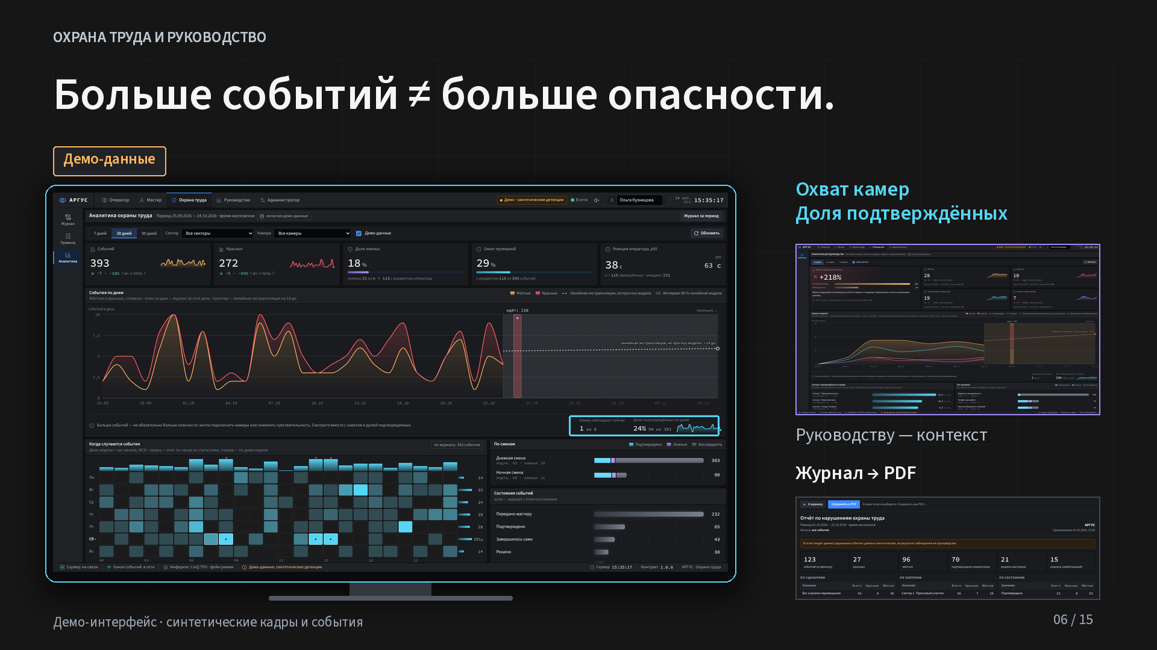
Notes:
СЛАЙД 6/15 · Больше событий ≠ больше опасности.
БЮДЖЕТ ВЫСТУПЛЕНИЯ: 27 с (план, не измерение).
ТЕКСТ
В журнале остаются события, решения и меры, а отчёт можно сохранить в PDF. Аналитика помогает разбирать смены и участки, но рост числа событий сам по себе не доказывает рост опасности: могли подключить камеры или изменить чувствительность. Поэтому рядом показываем охват наблюдения и долю подтверждённых событий; цифры на этих экранах демонстрационные.
ПРИМЕЧАНИЯ
Использованы10 (главный монитор),11 (полный экран руководства),09 (явный фрагмент отчёта). Охват камер и доля подтверждённых — отображаемые UI-показатели; их значения demo, без промышленного вывода. Доля подтверждённых не равна recall. Тренд — линейная экстраполяция с ограничениями; не AI forecast. PDF — печатный путь window.print/сохранитьPDF, не новый ML-результат.
ВОЗМОЖНЫЙ ВОПРОС ЭКСПЕРТА: Вы прогнозируете число происшествий?
КОРОТКИЙ ЧЕСТНЫЙ ОТВЕТ: Линия на экране — явно подписанная линейная экстраполяция, не прогноз нейросети и не доказательство причинности.
ИСТОЧНИКИ
s10
s11
s16
s17
assets
Формат: один полноразмерный PNG на слайд. Изображение слайда не редактируется по отдельным объектам; заметки остаются текстовыми.

Slide 7
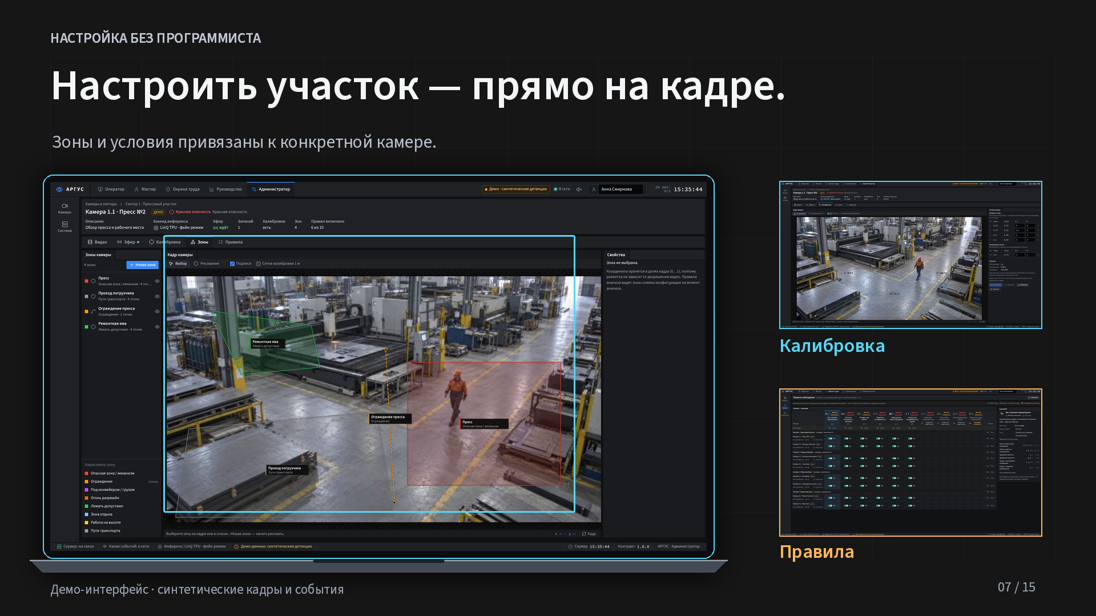
Notes:
СЛАЙД 7/15 · Настроить участок — прямо на кадре.
БЮДЖЕТ ВЫСТУПЛЕНИЯ: 23 с (план, не измерение).
ТЕКСТ
Условия участка задаются прямо на кадре: администратор размечает зоны, выполняет калибровку и настраивает правила. Это позволяет учитывать геометрию конкретной камеры без правки программы. Для штатных настроек программист не нужен; промышленный запуск всё равно потребует специалиста по камерам и проверенной конфигурации.
ПРИМЕЧАНИЯ
Основной скрин14 — зоны;15 — калибровка;12 — матрица правил.13-camera-live изучен как связанный экран, но не добавлен ради дублирования изображения: вкладка кадра/камеры сохранена на основном14. Рамка-подсветка слайда — графическая выноска, не новая зона в приложении. Корректность метрической калибровки на реальном объекте не подтверждена этим изображением.
ВОЗМОЖНЫЙ ВОПРОС ЭКСПЕРТА: Любой сотрудник может настроить всё без подготовки?
КОРОТКИЙ ЧЕСТНЫЙ ОТВЕТ: Нет, интерфейс снимает необходимость писать код для штатных параметров; геометрию и правила должен проверить ответственный специалист.
ИСТОЧНИКИ
s12
s13
assets
Формат: один полноразмерный PNG на слайд. Изображение слайда не редактируется по отдельным объектам; заметки остаются текстовыми.

Slide 8
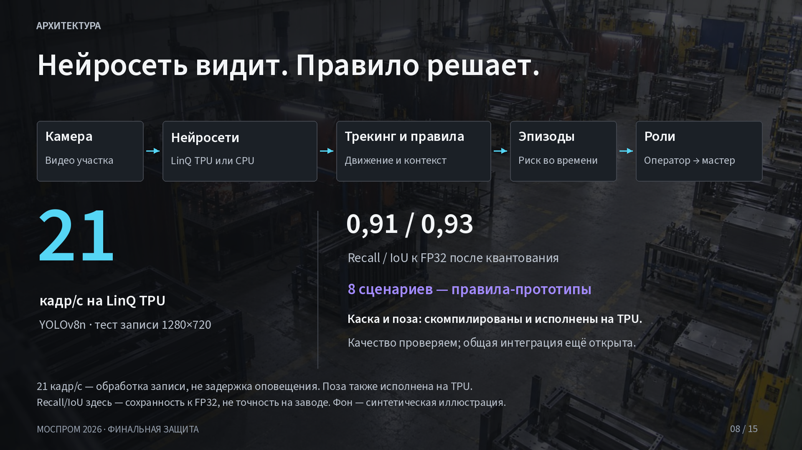
Notes:
СЛАЙД 8/15 · Нейросеть видит. Правило решает.
БЮДЖЕТ ВЫСТУПЛЕНИЯ: 30 с (план, не измерение).
ТЕКСТ
Нейросети находят объекты и позы, а трекинг и правила превращают наблюдения в события для нужных ролей. Детектор YOLOv8n и модель позы исполнены на LinQ TPU; в отдельном тесте детектор обработал запись 1280 на 720 примерно с двадцатью одним кадром в секунду. Recall 0,91 и IoU 0,93 здесь сравнивают результат после квантования с исходной FP32-моделью, а не измеряют распознавание нарушений на заводе. Для восьми сценариев есть правила-прототипы, собственные модели каски и позы имеют аппаратные прогоны, но качество и стабильный общий TPU-контур ещё проверяем.
ПРИМЕЧАНИЯ
Baseline YOLOv8n640 иYOLOv8n-pose640: отдельные исполнения TPU подтверждены LINQ_CONTRACT. Detector video:400/400кадров,19.09с,20.95FPS≈21,1280×720,31с с загрузкой,inflight8. Это не совместная det+pose пропускная способность и не event-to-alert/device latency.0.91/0.93 — fidelity кFP32 при квантовании, не industrial accuracy. CPU-модуль существует вmain:src/safewatch/inference/local.py, но18FPS и прогон реального видео не подтверждены; число исключено после уточнения пользователя. Восемь прототипов — отдельный общий ML observation/rule pipeline веткиmatvey_cv, не восемь принятых нейродетекторов приложения. СвоиHelmet/Split-Pose исторически исполнены наTPU поEVAL_REPORT; новая поставка39dcc93d имеетnew_linq_execution/remote_placement NOT_RUN иqualityNOT_EVALUATED. Не смешивать эти статусы. Независимый промышленный final test не подтверждён; отрицательные/слабые development результаты сохранены в источнике.
ВОЗМОЖНЫЙ ВОПРОС ЭКСПЕРТА: 21 кадр/с — это скорость тревоги или точность91%?
КОРОТКИЙ ЧЕСТНЫЙ ОТВЕТ: Ни то ни другое:21 кадр/с относится к обработке тестовой записи детектором;0,91 — совпадение с FP32 при квантовании, не качество нарушений на заводе.
ИСТОЧНИКИ
s03
s04
s19
s20
s21
s22
cpu
Формат: один полноразмерный PNG на слайд. Изображение слайда не редактируется по отдельным объектам; заметки остаются текстовыми.

Slide 9
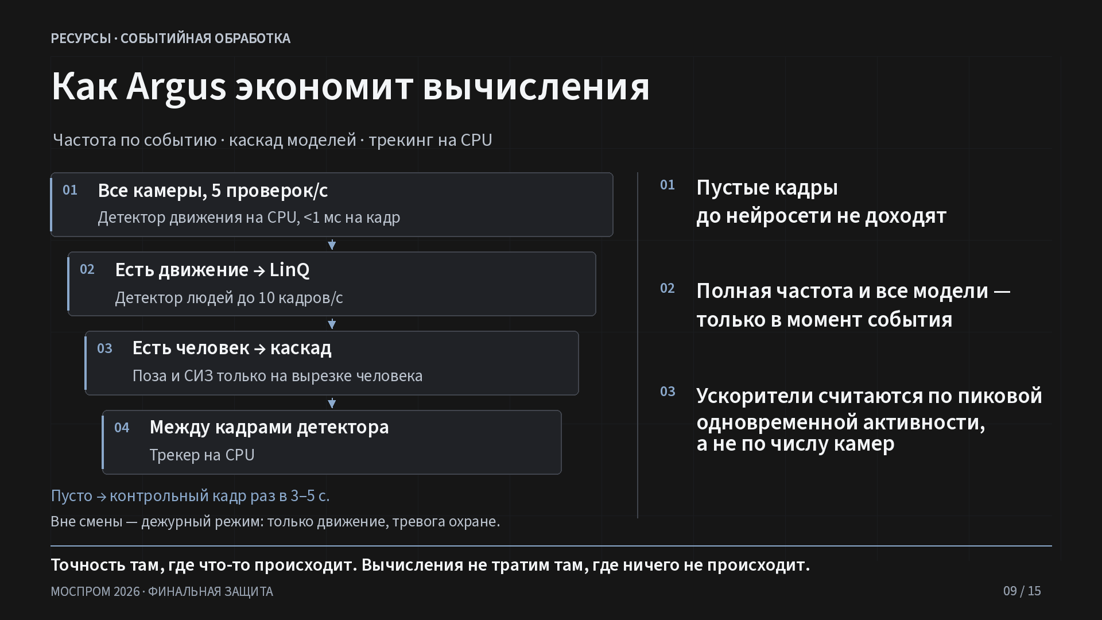
Notes:
СЛАЙД 9/15 · Как Argus экономит вычисления
БЮДЖЕТ ВЫСТУПЛЕНИЯ: 30 с (план, не измерение).
ТЕКСТ
Сначала все камеры проходят дешёвую проверку движения на CPU. При движении включается детектор людей на LinQ, а поза и СИЗ проверяются только на вырезке человека; между кадрами детектора работает CPU-трекер. Пустые кадры не доходят до нейросети, полная частота и все модели нужны только в момент события. Поэтому ускорители считаются по пиковой одновременной активности, а не по числу камер.
ПРИМЕЧАНИЯ
Частоты и пороги на схеме — заданные пользователем режимы архитектуры, не новые замеры этой сессии: движение 5 проверок/с, <1 мс на кадр; детектор людей до 10 кадров/с; контрольный кадр раз в 3–5 с. Вне смены — только движение и тревога охране. Пропускная способность, число камер на ускоритель и процент экономии не заявляются.
ВОЗМОЖНЫЙ ВОПРОС ЭКСПЕРТА: Сколько камер выдержит один ускоритель?
КОРОТКИЙ ЧЕСТНЫЙ ОТВЕТ: Это зависит от пиковой одновременной активности и состава каскада; ёмкость нужно измерить на целевых видео и профиле нагрузки.
ИСТОЧНИКИ
compute-user
Формат: один полноразмерный PNG на слайд. Изображение слайда не редактируется по отдельным объектам; заметки остаются текстовыми.

Slide 10
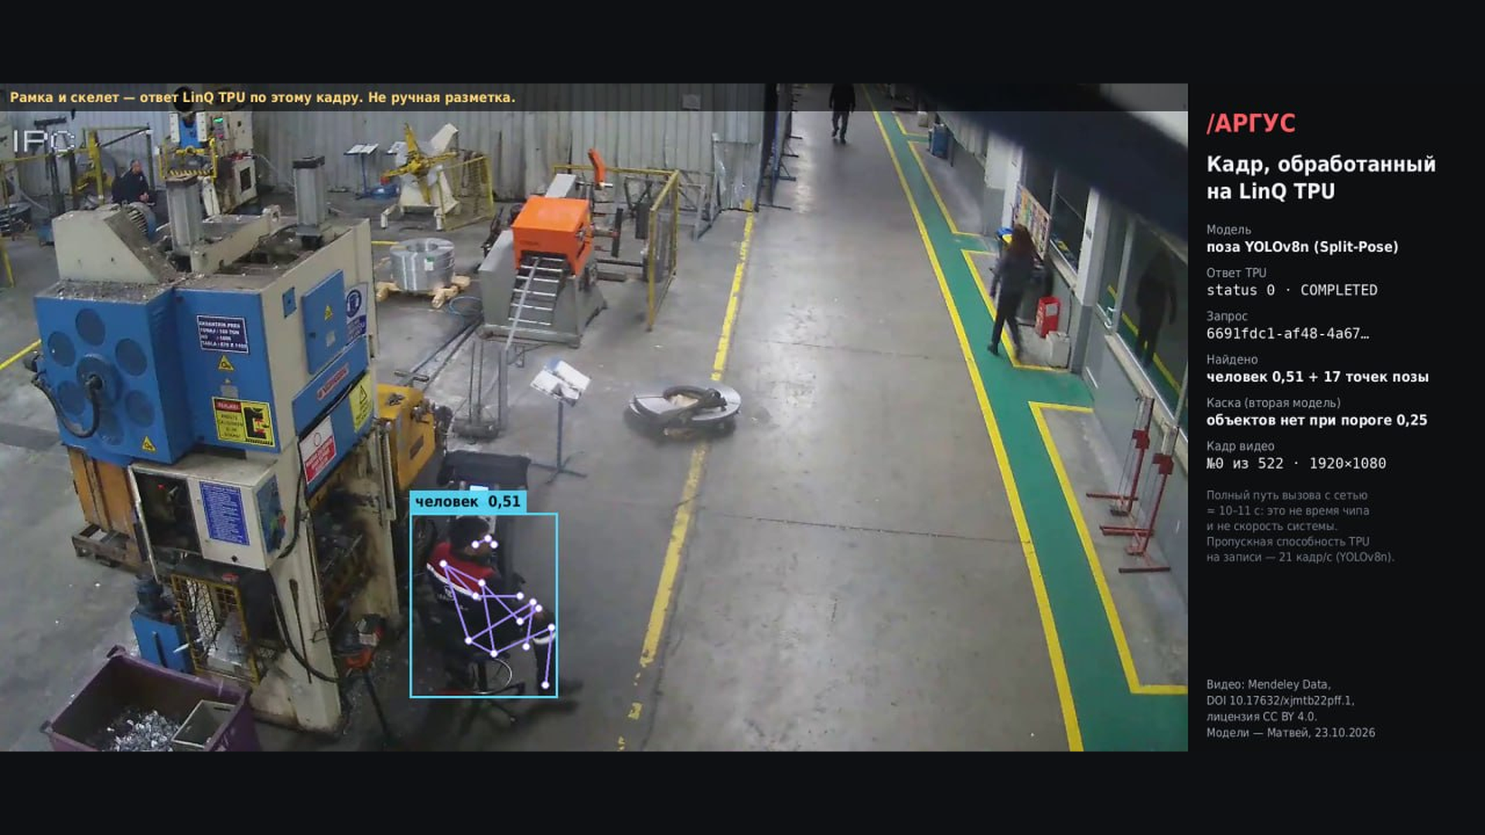
Notes:
СЛАЙД 10/15 · Модели исполняются на LinQ TPU
БЮДЖЕТ ВЫСТУПЛЕНИЯ: 20 с (план, не измерение).
ТЕКСТ
Это реальная промышленная камера, открытый датасет Mendeley, CC BY 4.0. Рамку и 17 точек позы вернул ускоритель LinQ — ответ status 0, мы храним входные и выходные тензоры. Качество распознавания на заводе ещё не измеряли — это следующий этап
ПРИМЕЧАНИЯ
Текст докладчика предоставлен пользователем и сохранён дословно. Реальная камера открытого датасета, не камера внедрения нашей команды. Oğuzhan Önal; Emre Dandıl (2024), Video Dataset for Safe and Unsafe Behaviours, Mendeley Data,V1, DOI10.17632/xjmtb22pff.1; https://data.mendeley.com/datasets/xjmtb22pff/1 ; CC BY4.0, https://creativecommons.org/licenses/by/4.0/ . Изображение пользователя ARGUS_linq_tpu_frame0.png сохранено без перерисовки; его пропорции1280×576 удержаны, поэтому на16:9 есть поля сверху/снизу. Git matvey_cv@53992b3a: сохранены исторические status0 ответы и inputs/responseNPZ для отдельных кадров Mendeley4_tr6; это частичный экспорт,не новый запрос и не весь ролик. RawNPZ локально в этой сессии не переаудировали: основание — сохранённый handoff/отчёт в Git и предоставленный кадр. Рамка/17точек на этом слайде — декодированные выходы реального TPU,не ручная рамка демо. Подпись21FPS на картинке относится к другому baseline-тесту записи, а показанная собственная поза имеет исторический сетевой roundtrip порядка10–11с/вызов. Скорость промышленного realtime/SLA не заявляется. Независимая аппаратная аттестация и industrial eventquality не установлены.
ВОЗМОЖНЫЙ ВОПРОС ЭКСПЕРТА: Весь ролик обработан на TPU?
КОРОТКИЙ ЧЕСТНЫЙ ОТВЕТ: Нет, показан сохранённый ответ для отдельного кадра частичного прогона. Это подтверждает исполнение и выходы модели, а не качество событий или обработку всего ролика.
ИСТОЧНИКИ
linq-frame
linq-handoff
linq-proof
mendeley
Формат: один полноразмерный PNG на слайд. Изображение слайда не редактируется по отдельным объектам; заметки остаются текстовыми.

Slide 11
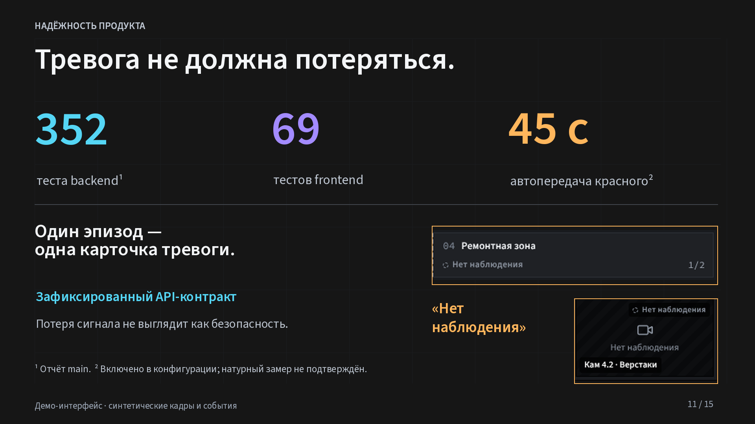
Notes:
СЛАЙД 11/15 · Тревога не должна потеряться.
БЮДЖЕТ ВЫСТУПЛЕНИЯ: 25 с (план, не измерение).
ТЕКСТ
В main зафиксирован результат 352 тестов backend, а на текущем frontend мы заново получили 69 прошедших тестов. Контракт API закреплён; продолжающееся нарушение ведёт одну карточку события, а красная тревога без решения оператора по включённой настройке через 45 секунд передаётся мастеру. Если камера не даёт наблюдения, интерфейс показывает это явно, вместо того чтобы создавать ложное ощущение безопасности.
ПРИМЕЧАНИЯ
352backend — сохранённый итогmain progress.md, не новый запуск здесь.69frontend — свежийvitest run текущегоfront/final@a5e43aff в отдельной папке,всеPASS. Первоначально13тестов загрузились,остальныеsuite не стартовали из-за отсутствияlucide-react; npmci по lockfile исправил среду,код не менялся. Конфигmain escalation.enabled=true,timeout_s45,tick_ms500; services.escalation_tick передаёт мастеру красные без решения. Это не замер45.2с: его исключили. Одна карточка эпизода не запрещает сообщения об изменении уровня и передачу по таймауту. Защита от потери наблюдений видна на подлинных фрагментах01. Не обещать устойчивую доставку после рестарта: очередьdeliveries вmain пока в памяти.
ВОЗМОЖНЫЙ ВОПРОС ЭКСПЕРТА: 45 секунд реально измерены?
КОРОТКИЙ ЧЕСТНЫЙ ОТВЕТ: Подтверждены включённая настройка45с и код автопередачи; натурный замер45,2с не подтверждён и в презентацию не включён.
ИСТОЧНИКИ
s02
s05
s06
s08
s09
front-tests
no-observation
Формат: один полноразмерный PNG на слайд. Изображение слайда не редактируется по отдельным объектам; заметки остаются текстовыми.

Slide 12
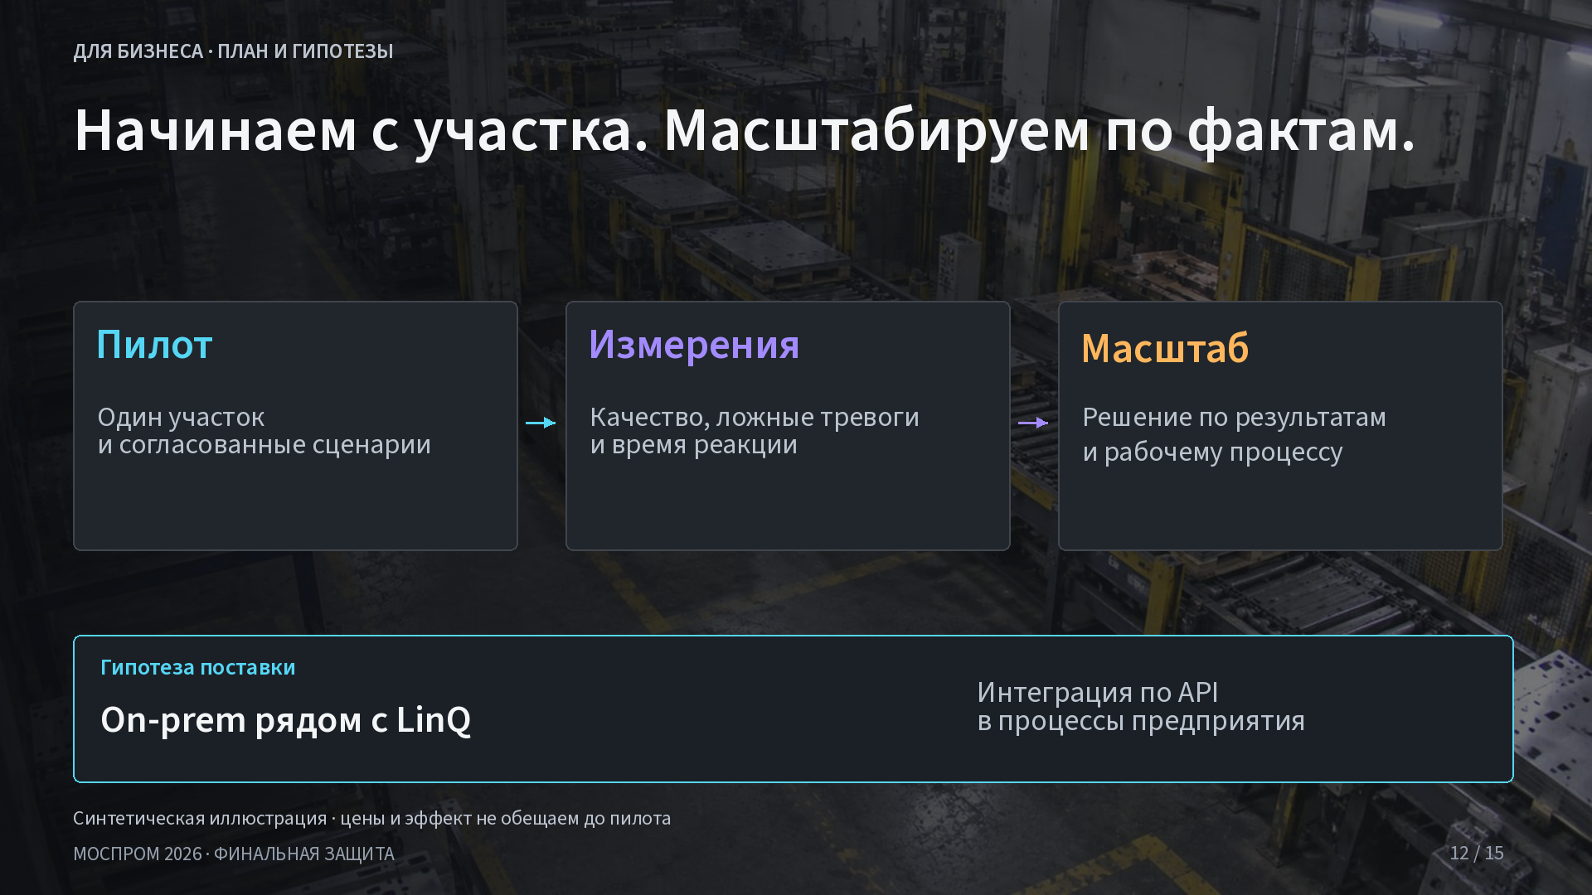
Notes:
СЛАЙД 12/15 · Начинаем с участка. Масштабируем по фактам.
БЮДЖЕТ ВЫСТУПЛЕНИЯ: 25 с (план, не измерение).
ТЕКСТ
Предлагаем начинать с пилота на одном участке и заранее согласовать сценарии и критерии приёмки. На реальном размеченном видео измерим качество, ложные тревоги и время реакции, а решение о масштабе примем по результатам. On-prem рядом с LinQ и интеграция по API — гипотеза поставки; цены, окупаемость и снижение травматизма пока не обещаем.
ПРИМЕЧАНИЯ
Всё на этом слайде — предлагаемый план/гипотеза, не внедрённый пилот и не приобретённое оборудование. On-prem рядом сLinQ — гипотеза будущего размещения; текущийLinQ доступен удалённо, локальная поставка железа не подтверждена. API-контракт существует; промышленная интеграция по нему ещё требует проверки. Не приводить стоимость, ROI, снижение травматизма или подтверждённые сроки без данных.
ВОЗМОЖНЫЙ ВОПРОС ЭКСПЕРТА: Сколько это стоит и когда окупится?
КОРОТКИЙ ЧЕСТНЫЙ ОТВЕТ: Цен и измеренного эффекта пока нет; сначала согласованный пилот, затем модель поставки и экономика по его результатам.
ИСТОЧНИКИ
user
s08
s07
Формат: один полноразмерный PNG на слайд. Изображение слайда не редактируется по отдельным объектам; заметки остаются текстовыми.

Slide 13
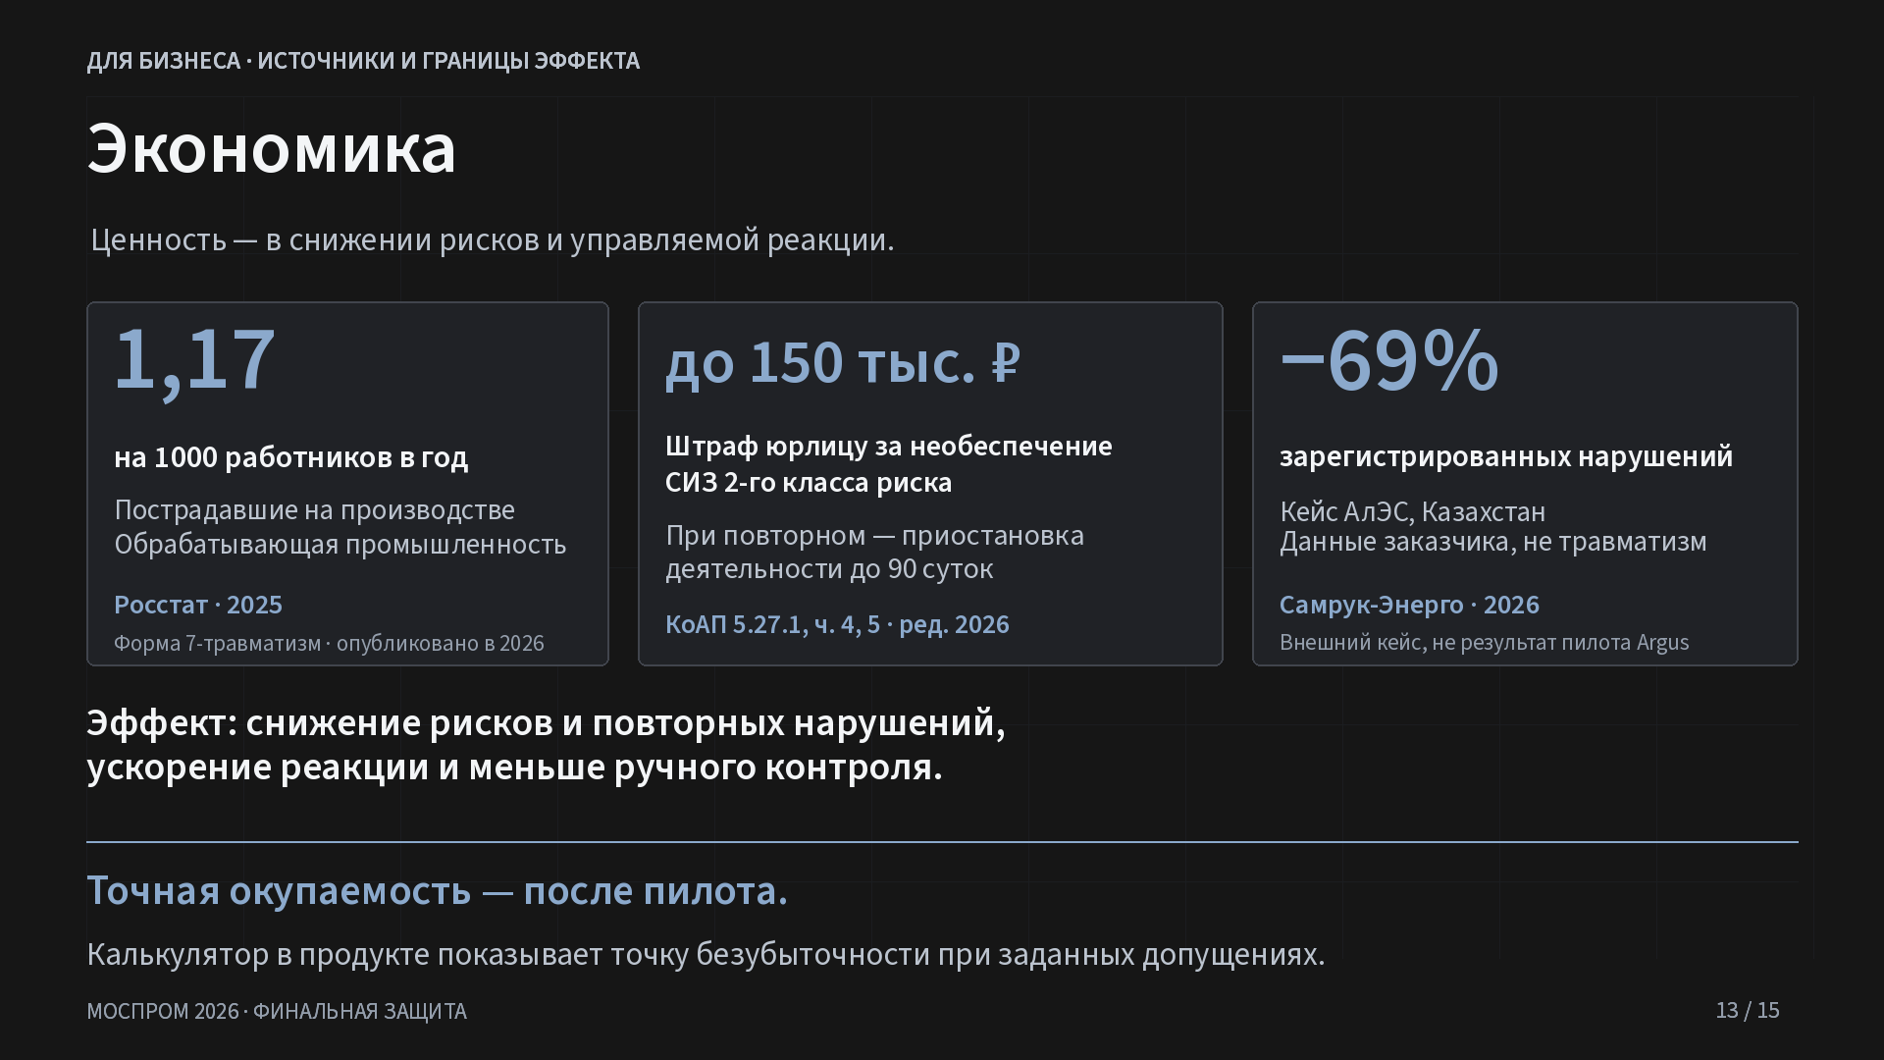
Notes:
СЛАЙД 13/15 · Экономика
БЮДЖЕТ ВЫСТУПЛЕНИЯ: 35 с (план, не измерение).
ТЕКСТ
По Росстату за 2025 год в обрабатывающей промышленности — 1,17 пострадавшего на тысячу работников в год. КоАП предусматривает для юрлица штраф до 150 тысяч рублей за необеспечение СИЗ второго класса риска, при повторном аналогичном нарушении возможно приостановление деятельности до 90 суток. Во внешнем кейсе АлЭС зарегистрированных нарушений стало меньше на 69 процентов — это данные заказчика за 2026 год, а не снижение травматизма и не результат Argus. Наш эффект — снижение рисков и повторных нарушений, ускорение реакции и меньше ручного контроля; точную окупаемость считаем после пилота, а калькулятор в продукте показывает точку безубыточности при заданных допущениях.
ПРИМЕЧАНИЯ
Основание: front/final@87f8a2c47d9621c8b7620d20c3c0548c0ebb128a:docs/ECONOMICS_SOURCES.md; точный снимок сохранён в research. Росстат: форма 7-травматизм, данные 2025, опубликованы в 2026. КоАП 5.27.1 ч. 4 и 5, редакция 2026: до 150 тыс. ₽ — за необеспечение СИЗ 2-го класса риска; при повторном аналогичном нарушении для юрлица штраф или приостановление до 90 суток, не оба наказания одновременно. АлЭС: Самрук-Энерго, 2026, данные заказчика о зарегистрированных нарушениях; причинный эффект и переносимость на Argus не доказаны. Срок окупаемости и доля предотвращённых травм не обещаются. Калькулятор показывает условную точку безубыточности; итог требует пилота и реальной сметы.
ВОЗМОЖНЫЙ ВОПРОС ЭКСПЕРТА: Когда окупится Argus?
КОРОТКИЙ ЧЕСТНЫЙ ОТВЕТ: Точную окупаемость считаем после пилота. Калькулятор в продукте показывает точку безубыточности при заданных допущениях; заранее срок не обещаем.
ИСТОЧНИКИ
economics-2026
Формат: один полноразмерный PNG на слайд. Изображение слайда не редактируется по отдельным объектам; заметки остаются текстовыми.

Slide 14
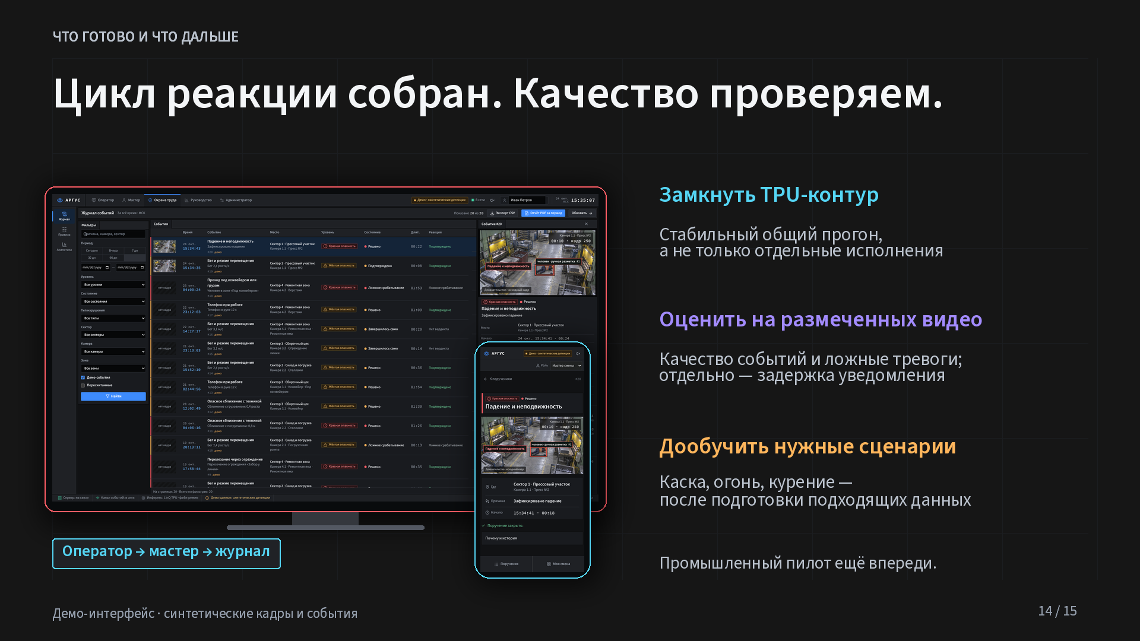
Notes:
СЛАЙД 14/15 · Цикл реакции собран. Качество проверяем.
БЮДЖЕТ ВЫСТУПЛЕНИЯ: 22 с (план, не измерение).
ТЕКСТ
Демонстрационный цикл реакции уже собран: оператор, мастер, принятые меры и журнал. Следующие проверки — стабильный общий прогон на TPU, качество на размеченных целевых видео и задержка до уведомления. Дообучение каски, огня и курения планируем после подготовки подходящих данных, без обещания заранее неизвестной точности.
ПРИМЕЧАНИЯ
Слово«собран» относится к демонстрационному пользовательскому циклу на UI, не к stableTPU-integration и не к качеству распознавания. На слайде08-journal и07-master-resolved из архива. Наmain по-прежнемуR5timeout; новая поставкаMatvey не является новым аппаратным прогоном ине доказывает установленныйbackend pipeline. Дальнейшее дообучение — план при наличии данных; готовыхfire/smoke/cigarette checkpoint впровереннойMLпоставке не найдено. Независимыйindustrial P/R/F1 и ложные/камера-час ещё не получены.
ВОЗМОЖНЫЙ ВОПРОС ЭКСПЕРТА: Какие сценарии уже приняты по качеству?
КОРОТКИЙ ЧЕСТНЫЙ ОТВЕТ: Восемь групп имеют программные прототипы; независимая промышленная приёмка не проведена, аппаратное исполнение само по себе не означает приемлемое качество.
ИСТОЧНИКИ
s02
s07
s19
s20
s21
assets
Формат: один полноразмерный PNG на слайд. Изображение слайда не редактируется по отдельным объектам; заметки остаются текстовыми.

Slide 15
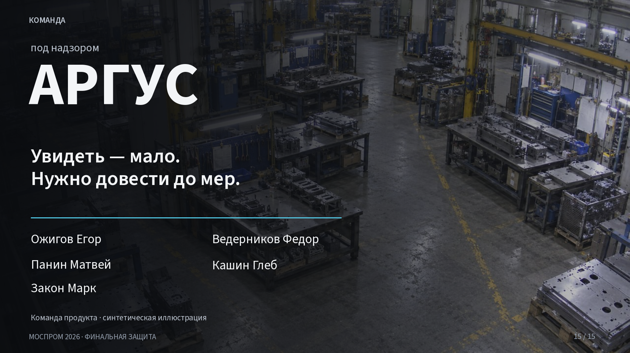
Notes:
СЛАЙД 15/15 · Увидеть — мало. Нужно довести до мер.
БЮДЖЕТ ВЫСТУПЛЕНИЯ: 10 с (план, не измерение).
ТЕКСТ
Мы — Ожигов Егор, Панин Матвей, Закон Марк, Ведерников Федор и Кашин Глеб. Наша цель — чтобы опасное событие завершалось понятным действием и зафиксированными мерами. Готовы показать продуктовый цикл и отдельно обсудить границы технической готовности.
ПРИМЕЧАНИЯ
Имена предоставлены пользователем; «Кашин Глеб» отдельно подтверждено. Распределение должностей, заслуг и фотографии участников не выдумывались. Кадр из предоставленногоsynthetic trailer-kit.
ВОЗМОЖНЫЙ ВОПРОС ЭКСПЕРТА: Что вам нужно для следующего шага?
КОРОТКИЙ ЧЕСТНЫЙ ОТВЕТ: Целевой участок, размеченные видео и согласованные критерии пилота; отдельно — стабильный общий LinQ-прогон.
ИСТОЧНИКИ
user
assets
Формат: один полноразмерный PNG на слайд. Изображение слайда не редактируется по отдельным объектам; заметки остаются текстовыми.

